Slide 1
Если бы каждый человек
на клочке земли своей
сделал все, что он может,
как прекрасна
была бы Земля наша.
А.П. Чехов
Социальный проект
«Цвети лицей, цвети!»

Slide 2
Цель проекта:
воспитание и развитие творческой активности, экологической культуры, природосообразного поведения через включение учащихся и их родителей в социальную деятельность по ландшафтному дизайну.

Slide 3
Задачи:
воспитывать любовь к малой родине через взаимодействие участников проекта с природой;
развивать коммуникативную компетенцию, толерантность через совместную деятельность;
привлечь внимание обучающихся к решению актуальных проблем лицея;
разработать и осуществить план озеленения и благоустройства территории школьного двора;
развивать творческий интерес к практической деятельности в области ландшафтного дизайна.

Slide 4
Тип проекта:
Долгосрочный, практико-ориентированный, межпредметный.
Практическая значимость:
возможность применения материала на уроках биологии, географии, экологической тропы; привлечение общественности к значимости проекта; улучшение окружающего ландшафта школьного двора; эстетическое соответствие школы и созданного культурного ландшафта.
Социальная значимость проекта:
Научить человека думать не только о себе, но и об окружающем мире нелегко, особенно эта проблема актуальна для подростков. Охрана и защита природы позволяет подросткам ощутить свою значимость, взрослость, ощутить свою способность делать важные, полезные дела, реально видеть результаты своей деятельности, приносить радость окружающим, создавать прекрасное. Лицей это наш общий дом, который мы любим и хотим видеть красивым не только изнутри, но и снаружи.

Slide 5
Участники, партнеры проекта.
Участниками проекта являются учителя и ученики Змиёвского лицея, родители и родственники, предлагая идеи, свое видение по направлениям работ. Они оказывают помощь в приобретении семенного и другого посадочного материала, сопровождают на экскурсиях, принимают активное участие в освещении промежуточных итогов.

Slide 6
Сроки реализации и критерии оценки эффективности проекта.
№ п/п | Название этапа | Цель | Срок выполнения
1 | Подготовительный | Мотивация, целеполагание проекта. | март 2013 года
2 | Проектировочный | Построение ориентировочной схемы деятельности | апрель 2013 года
3 | Практический | Реализация проекта | май 2013- апрель 2018 года
4 | Аналитико- коррекционный | Анализ промежуточных результатов работы и внесение изменений | август каждого года
5 | Заключительный | Сопоставление действительных и желаемых результатов работы. Переход на следующий уровень развития. | апрель 2018 года

Slide 7
РЕЗУЛЬТАТЫ РЕАЛИЗАЦИИ ПРОЕКТА

Slide 8
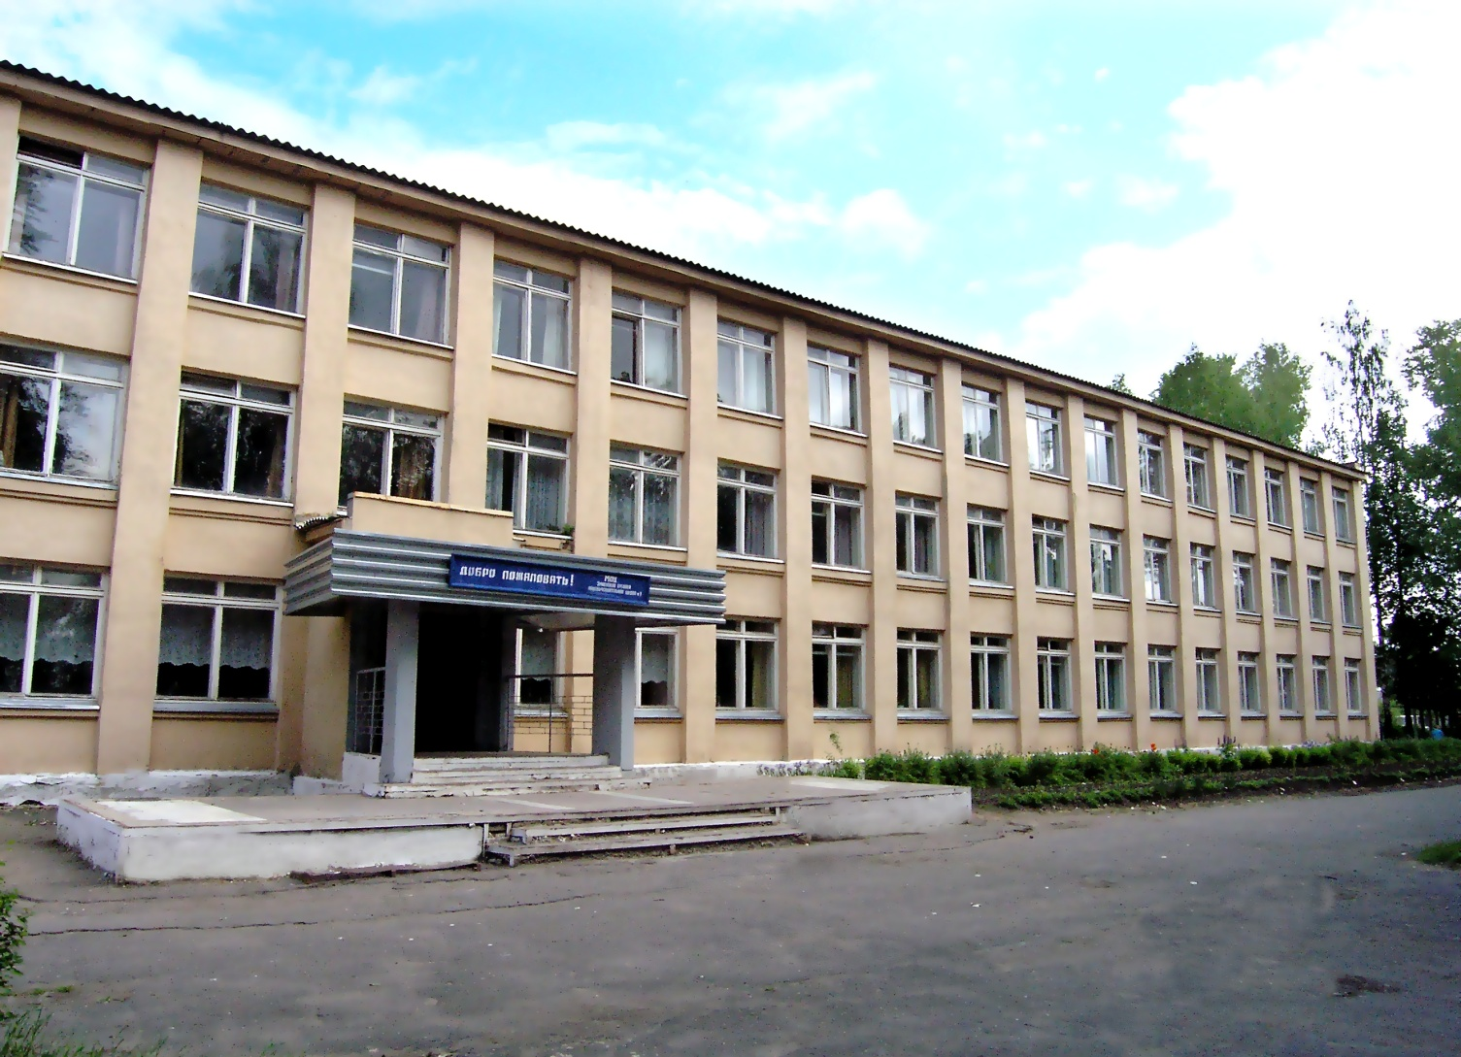
Наш лицей 2013 учебный год.
Начало проекта

Slide 9
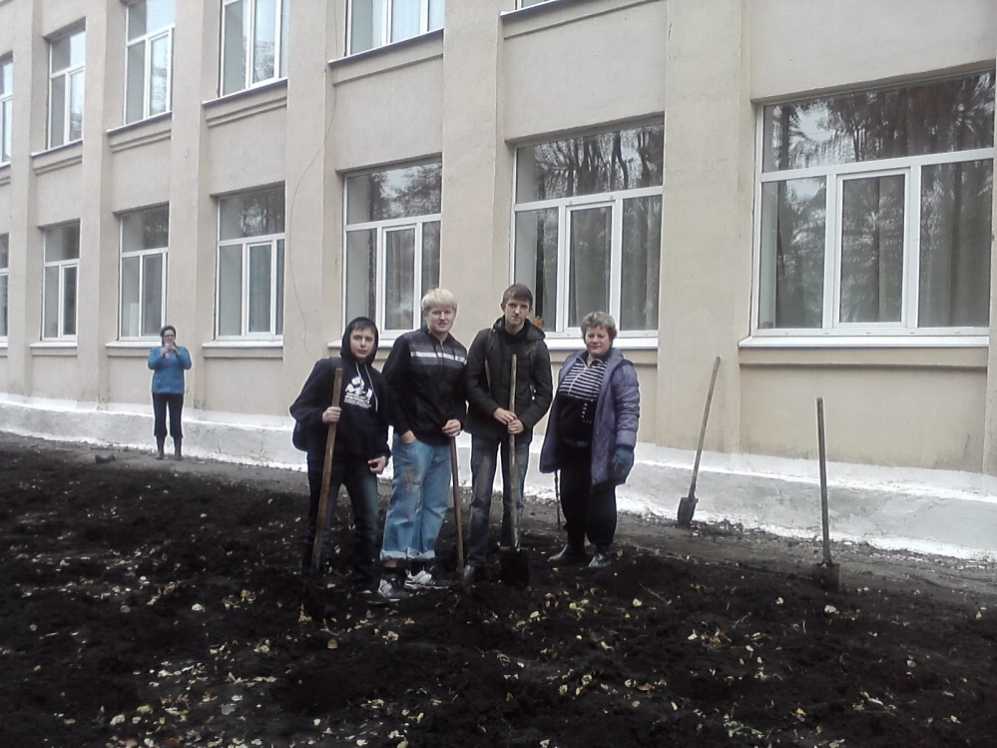
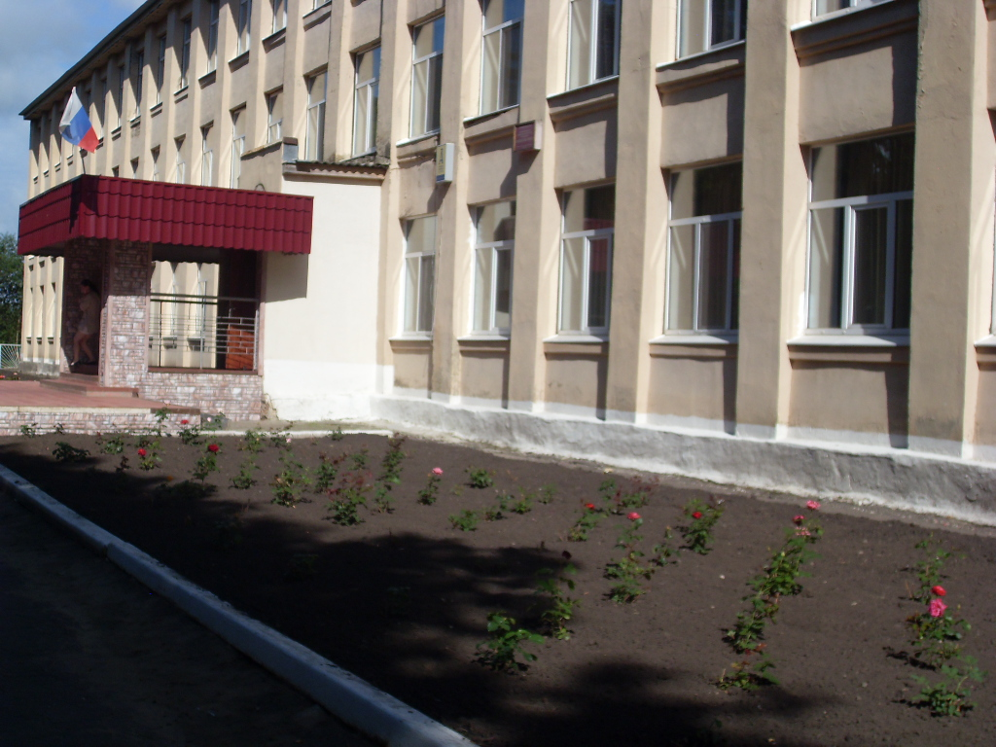
Работа по созданию розария

Slide 10
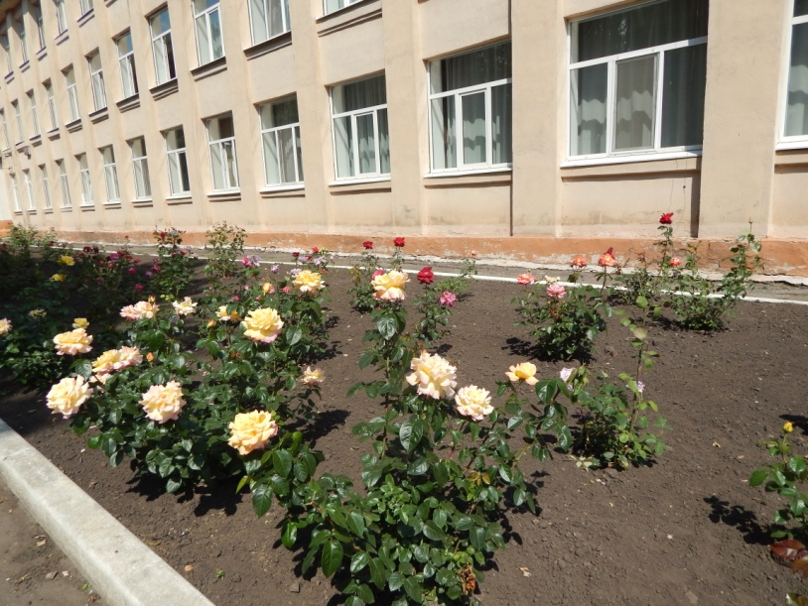
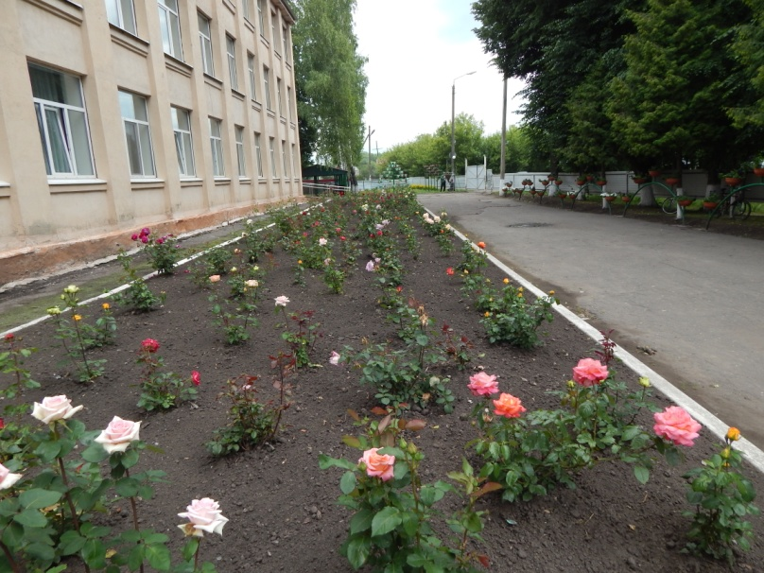
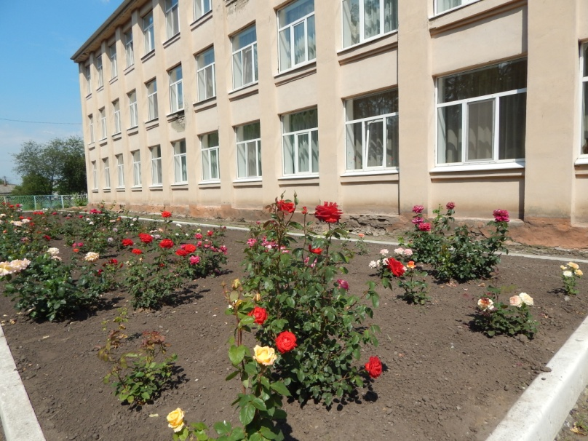
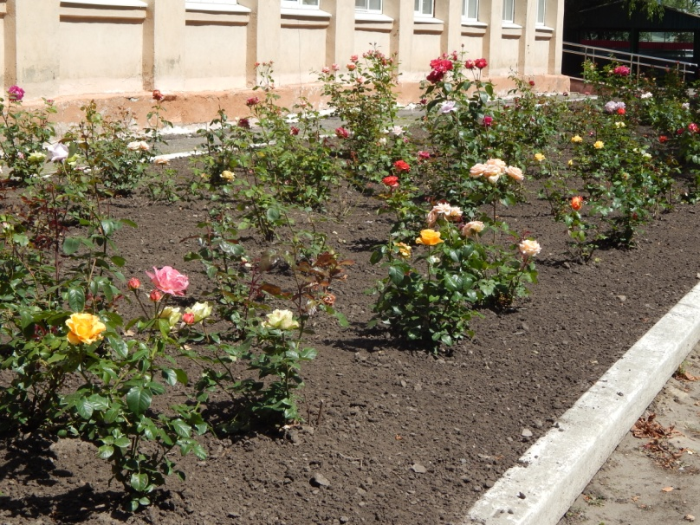
Розарий сегодня

Slide 11

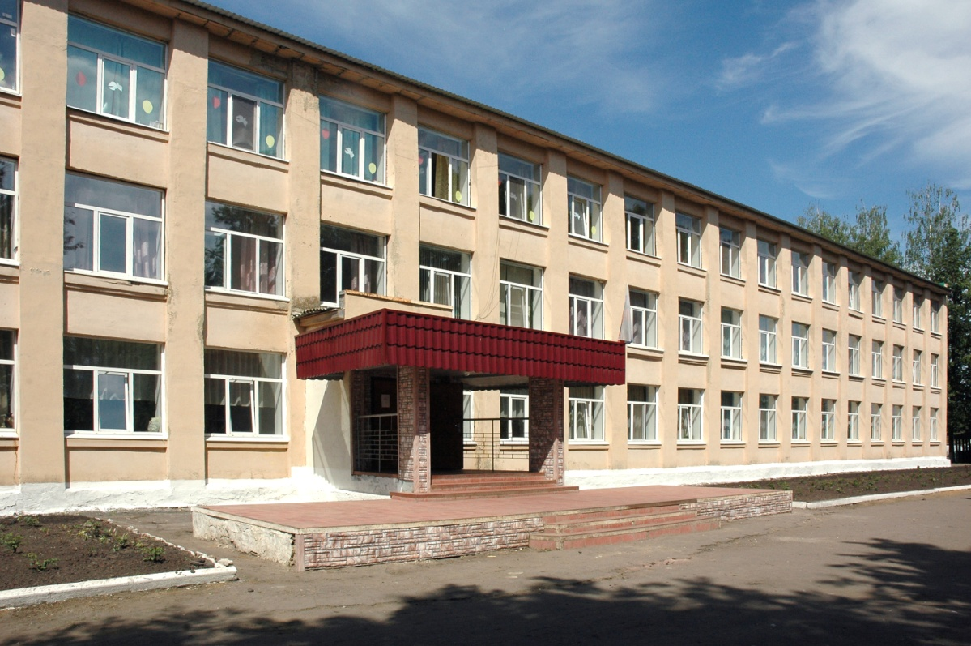
Вход в лицей

Slide 12
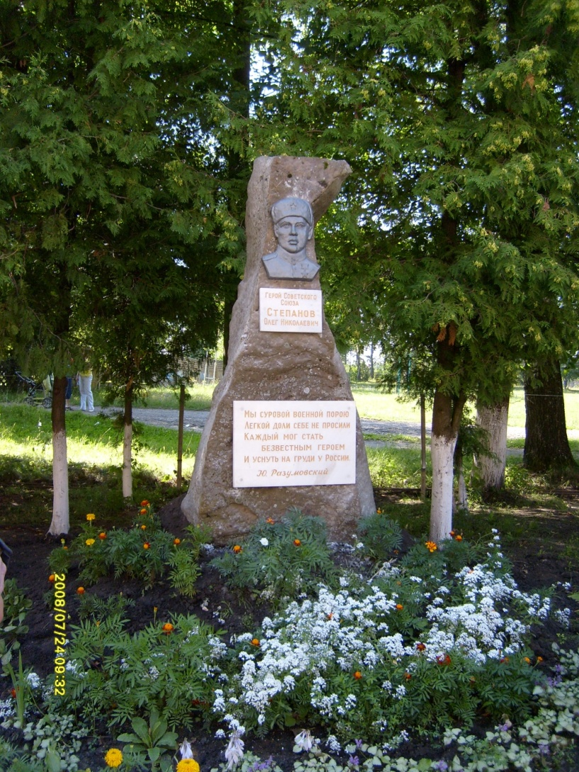
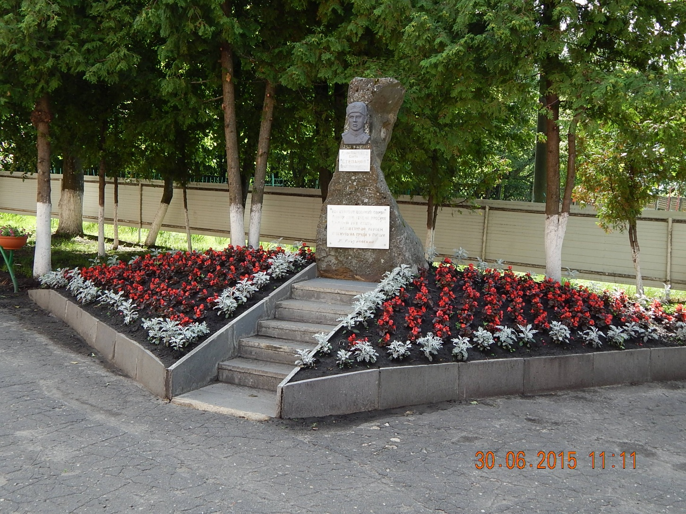
Памятник Олегу Степанову

Slide 13
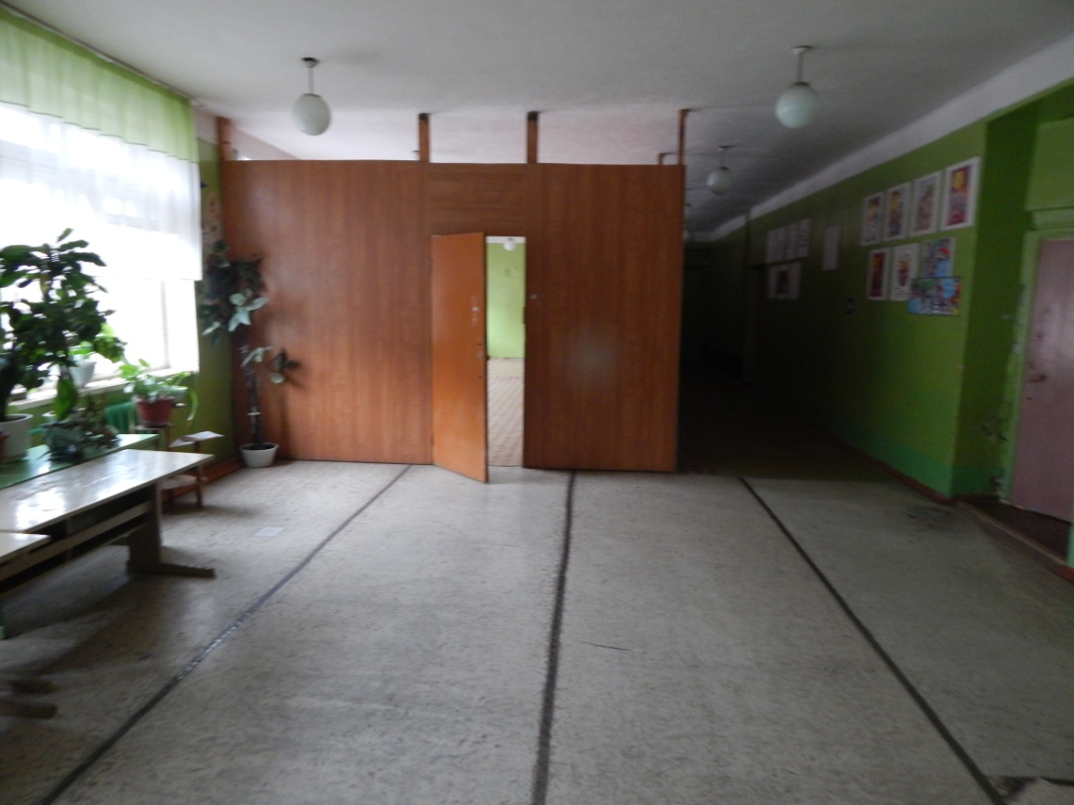
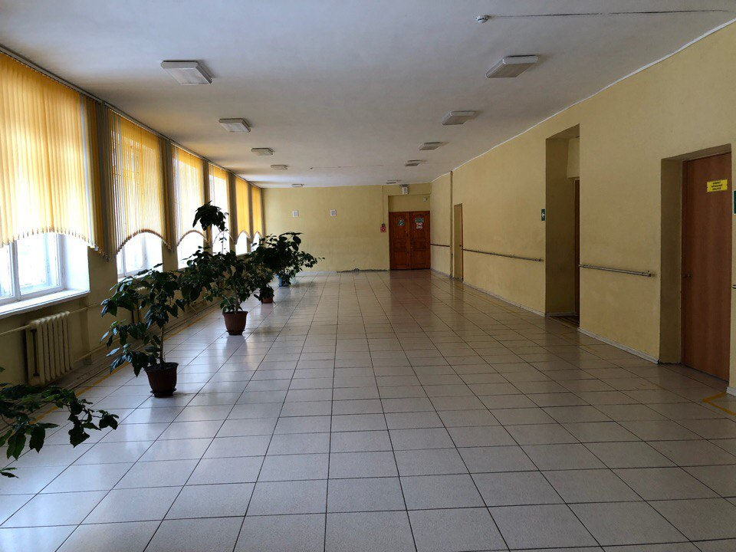
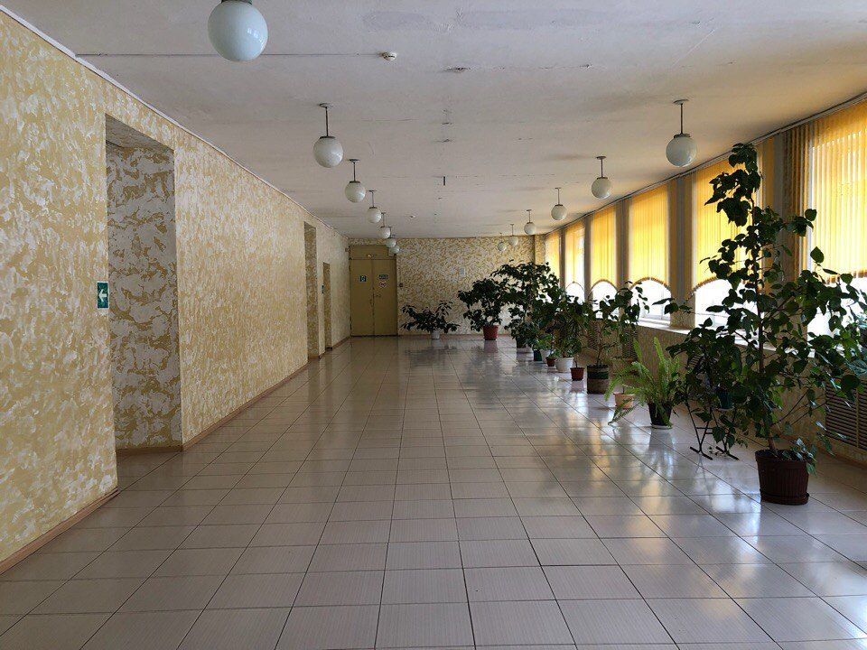
Рекреации
1 этажа

Slide 14
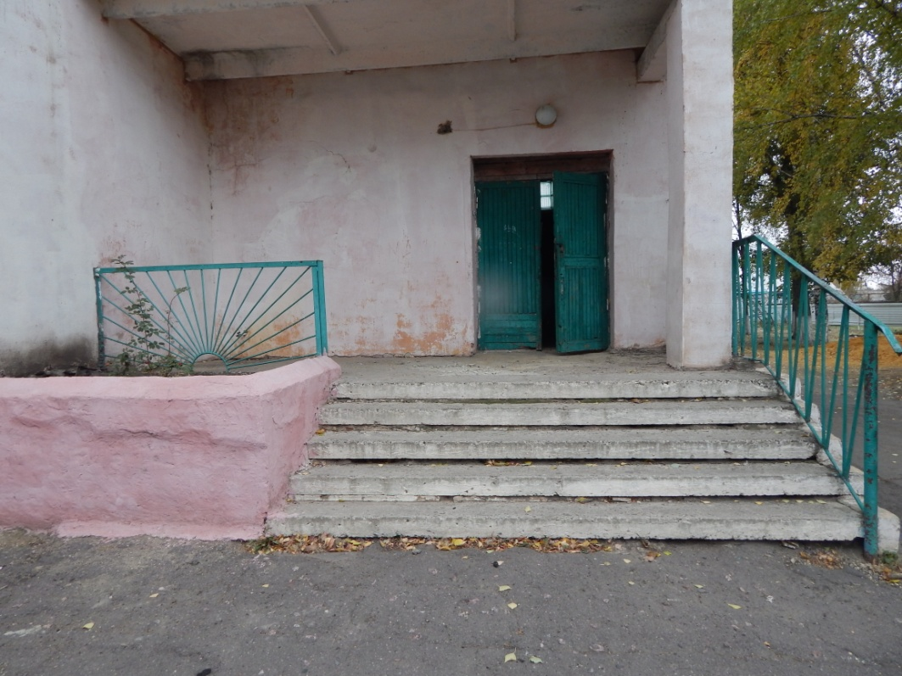
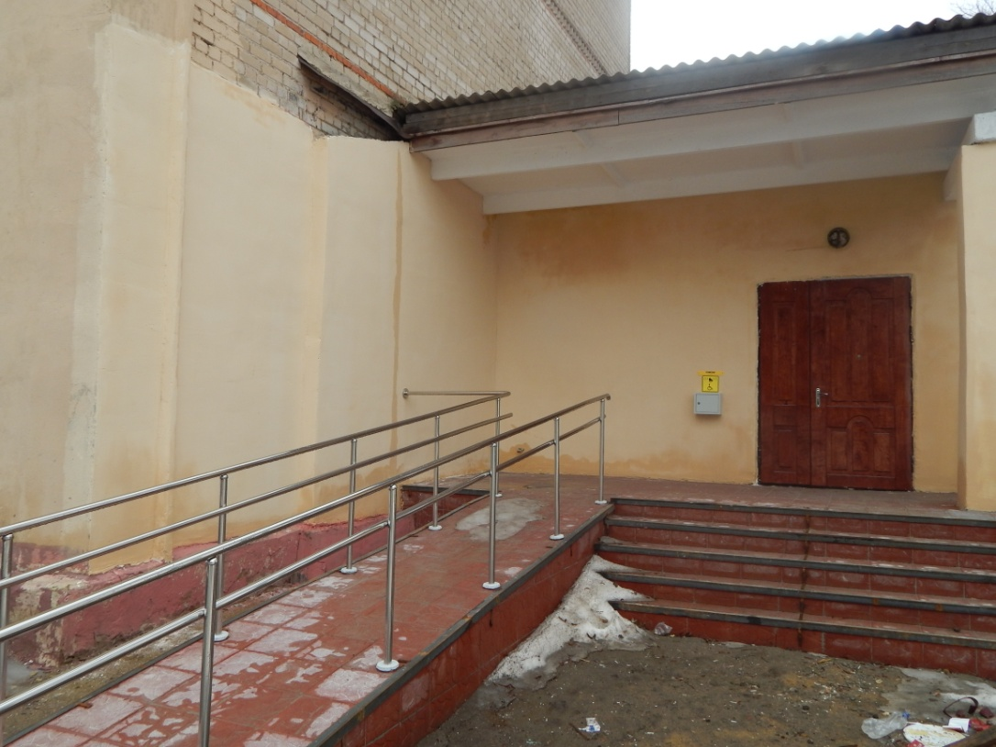
Запасной выход

Slide 15
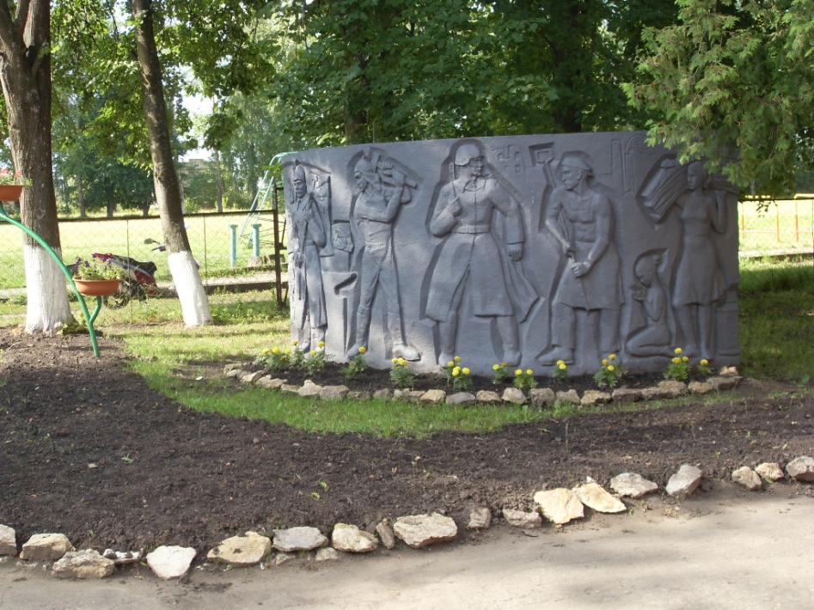
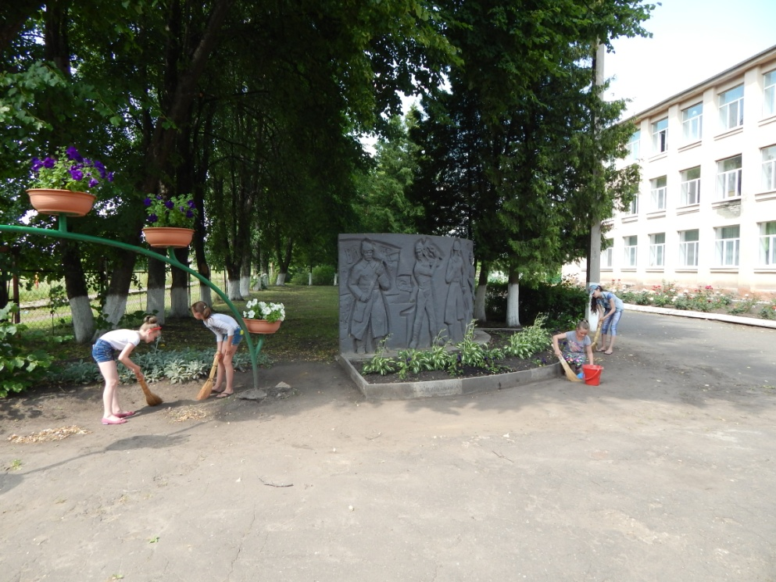
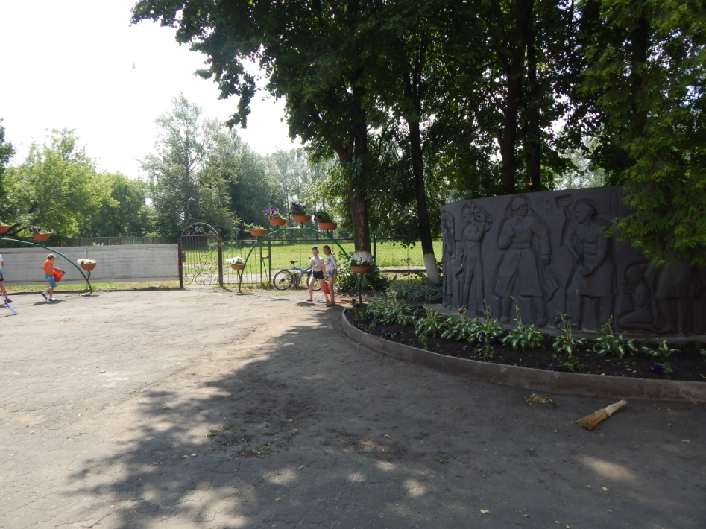
Стела у входа в лицей

Slide 16
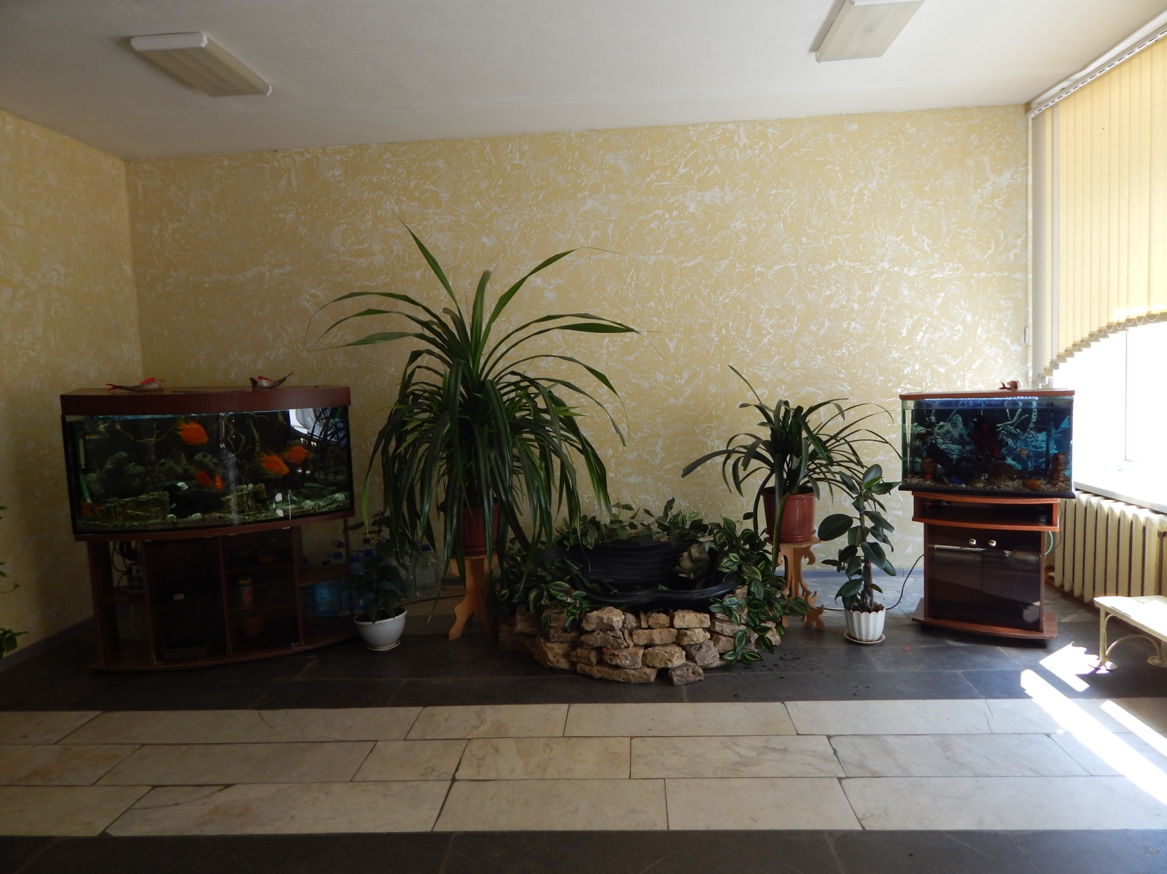
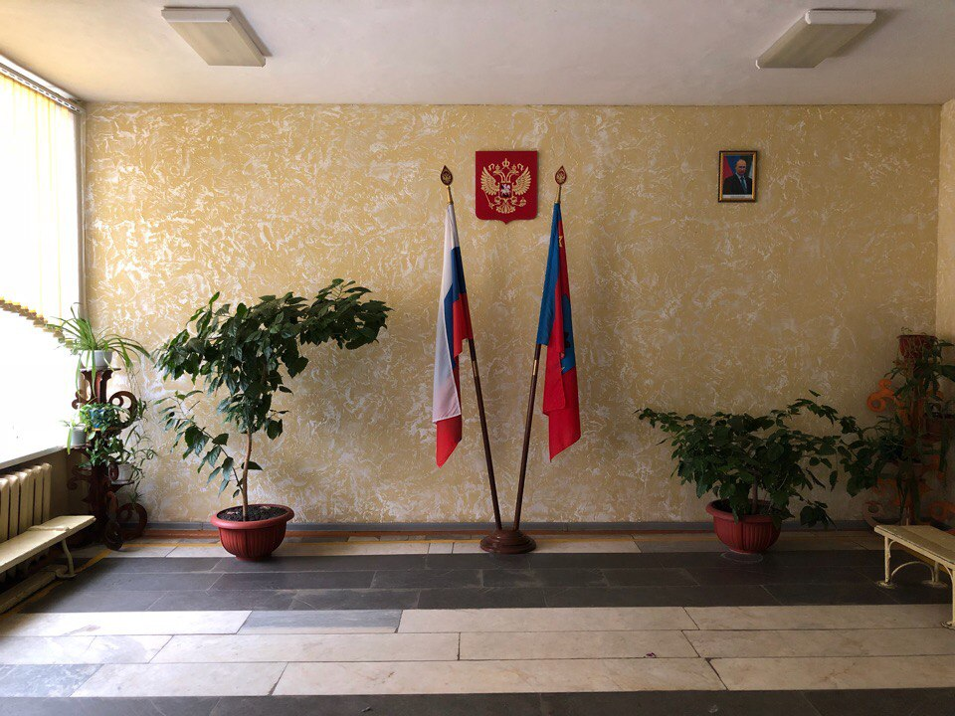
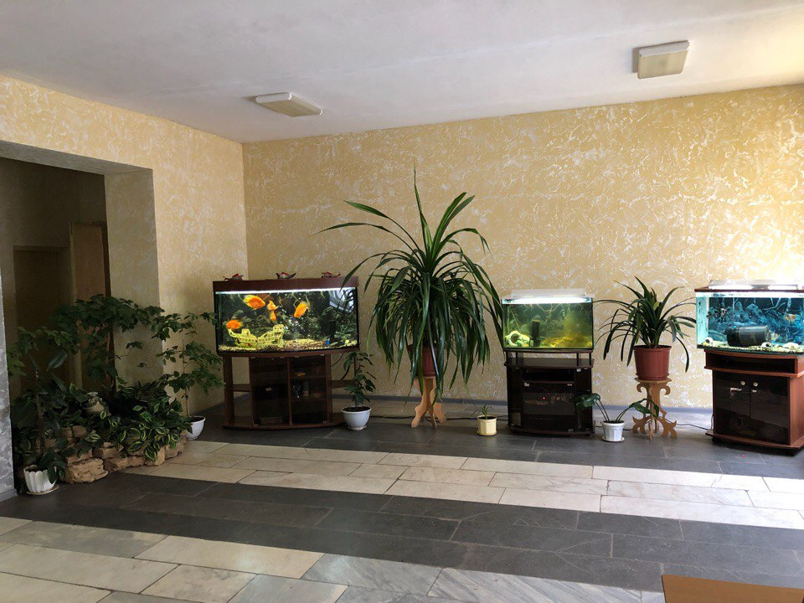
Вестибюль

Slide 17
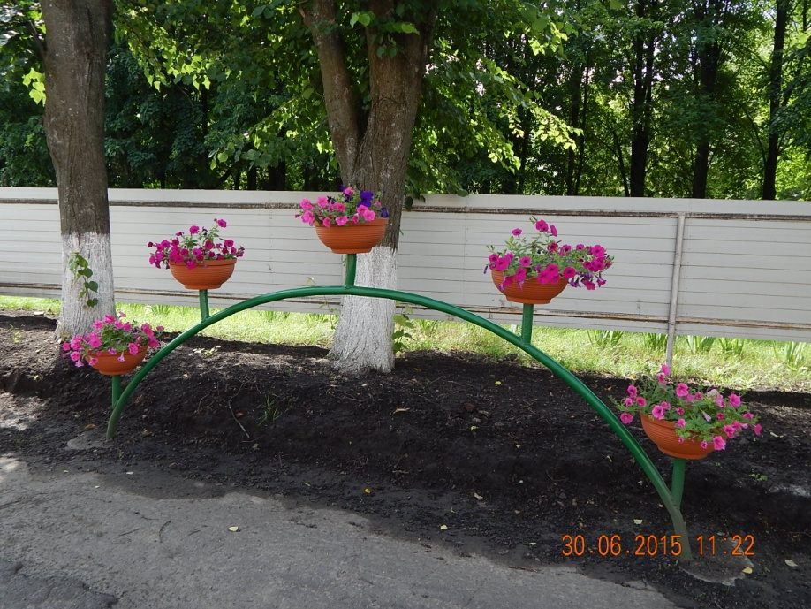
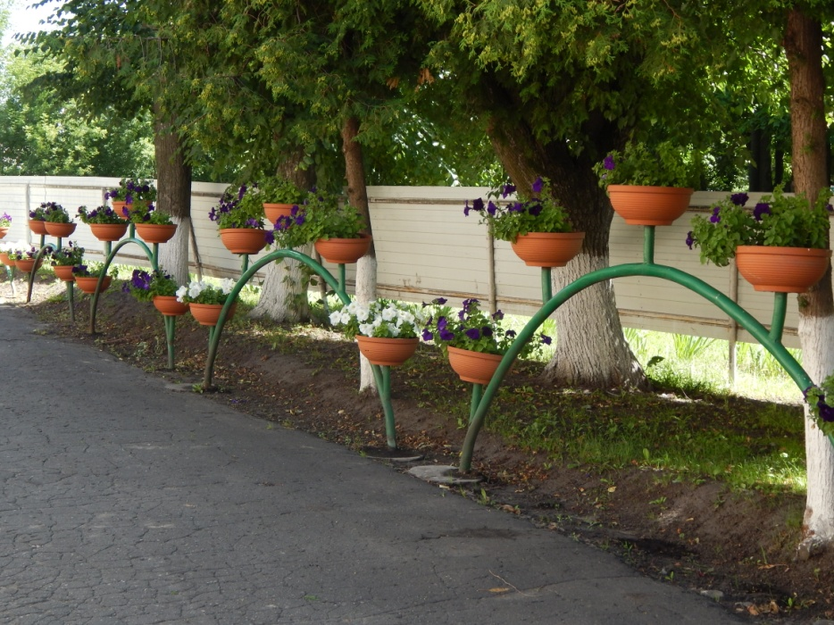
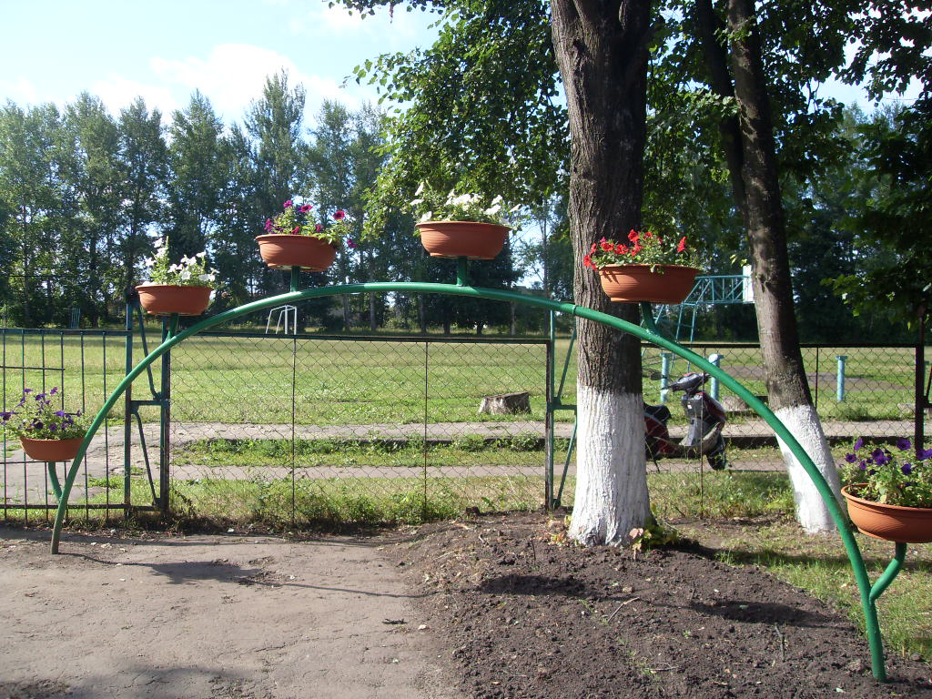
Малые архитектурные формы

Slide 18
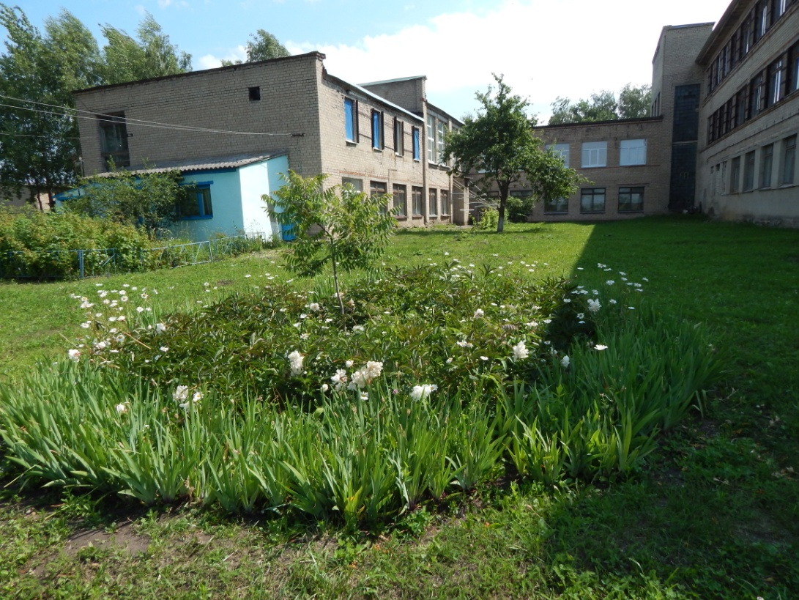
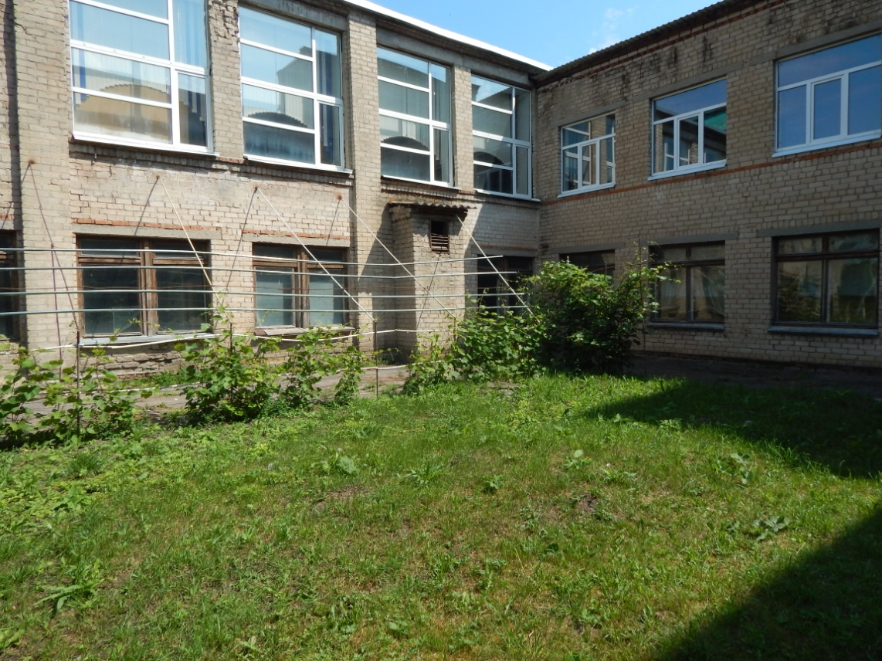
Клумба за лицеем и виноградник

Slide 19
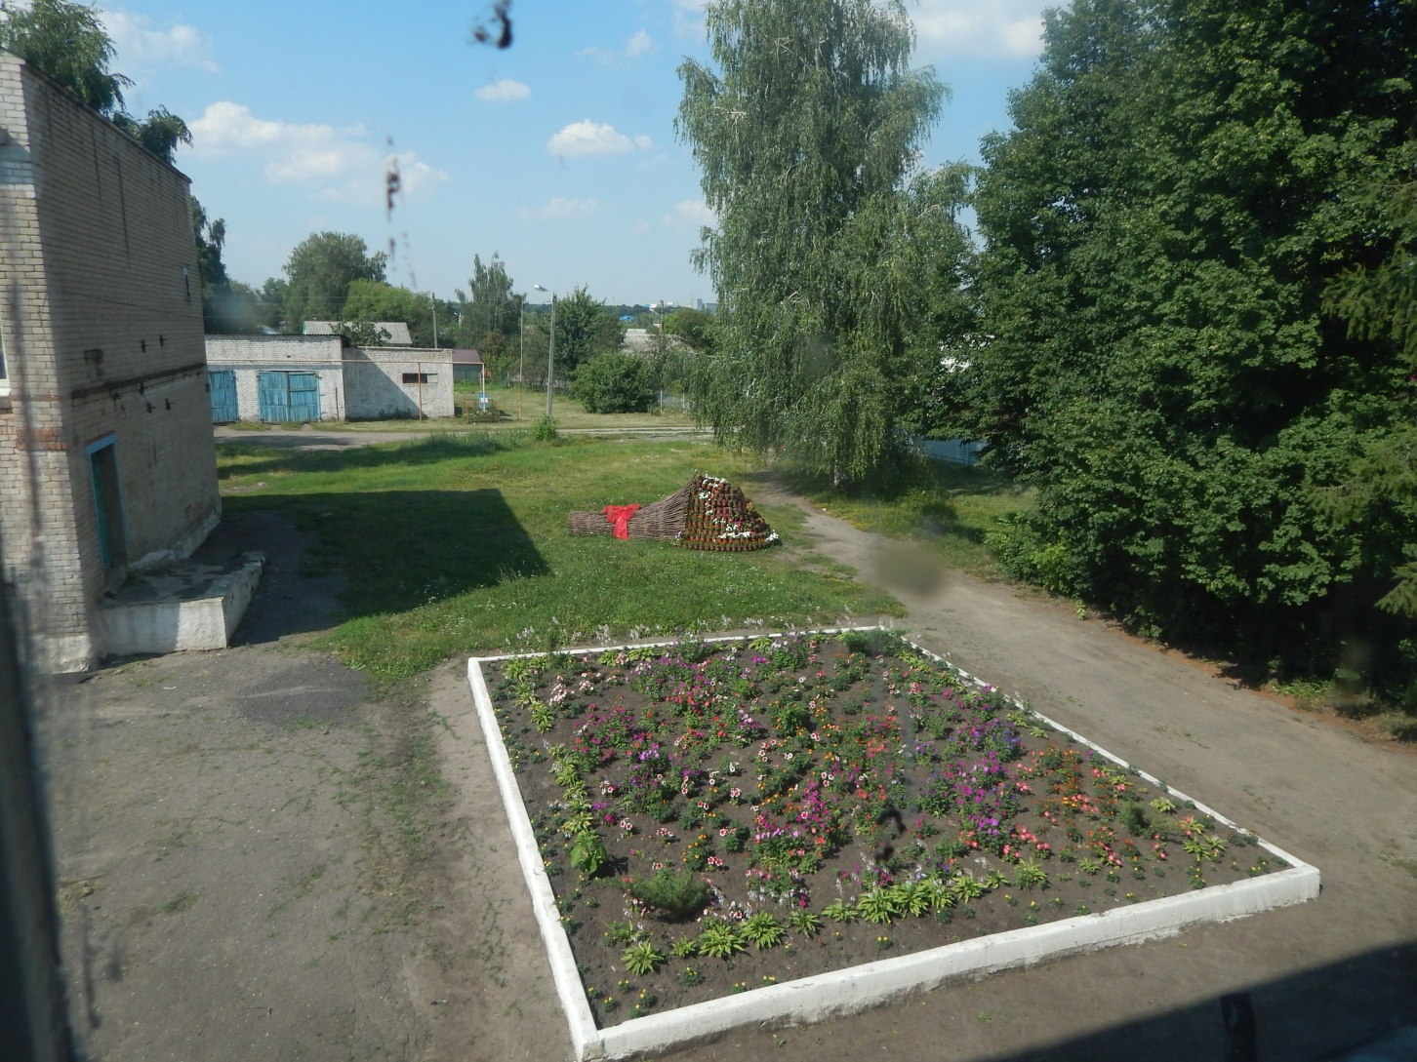
Клумбы за лицеем (вид сверху)

Slide 20
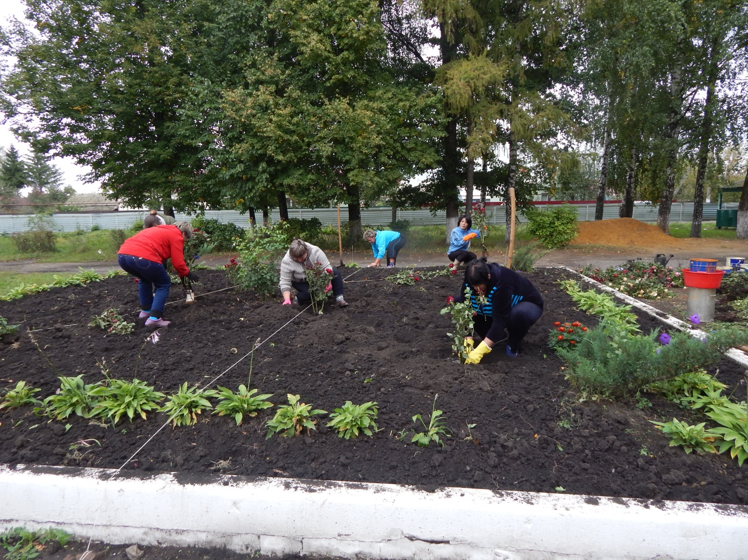
Акция «Подарок лицею»

Slide 21
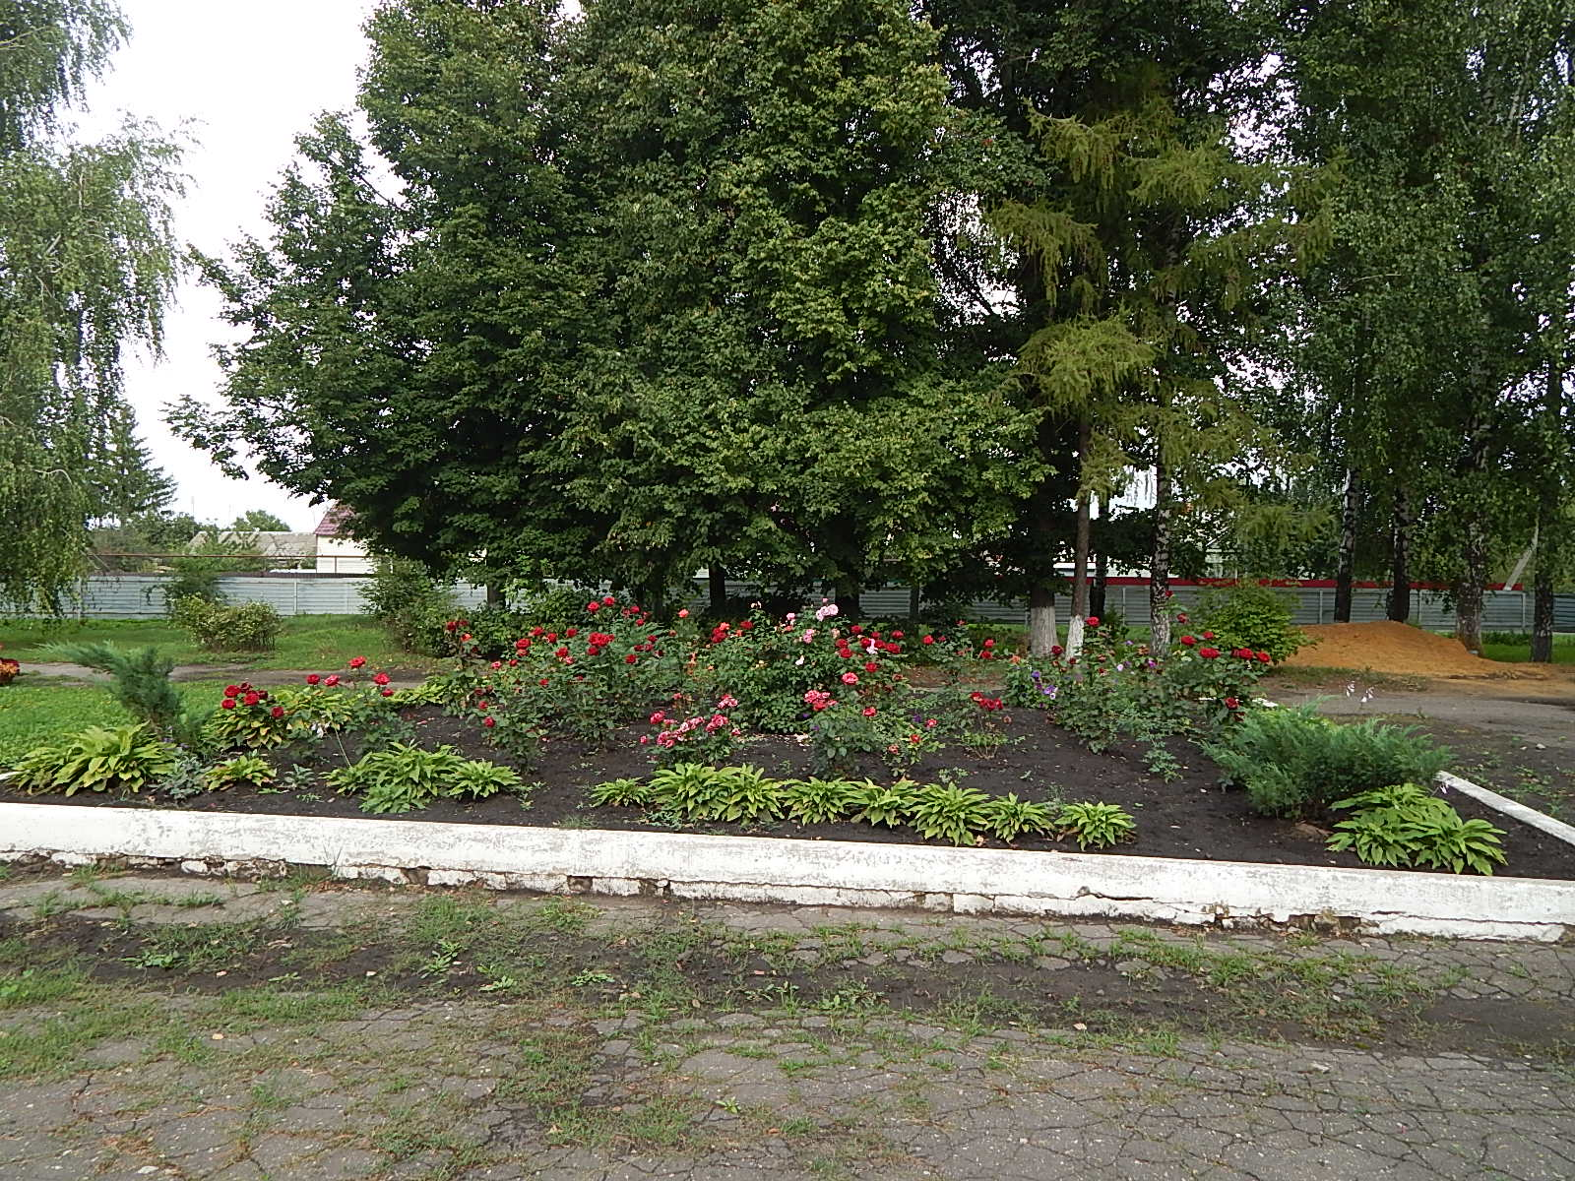
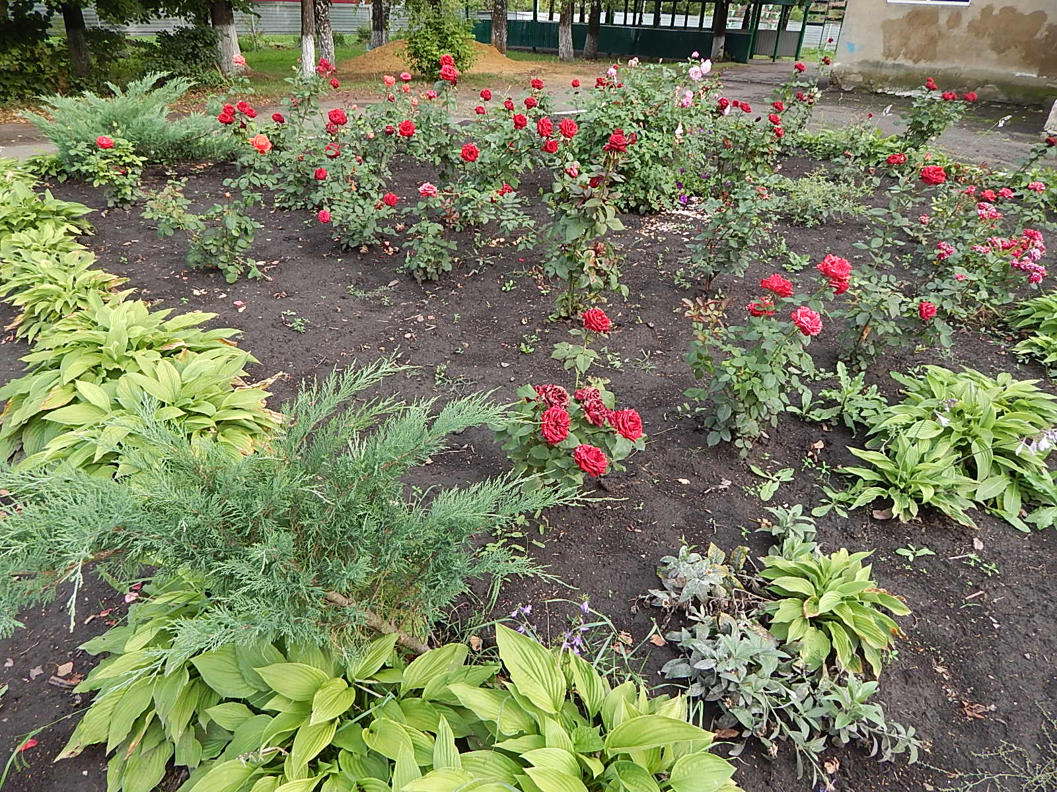
Клумба за лицеем сегодня

Slide 22
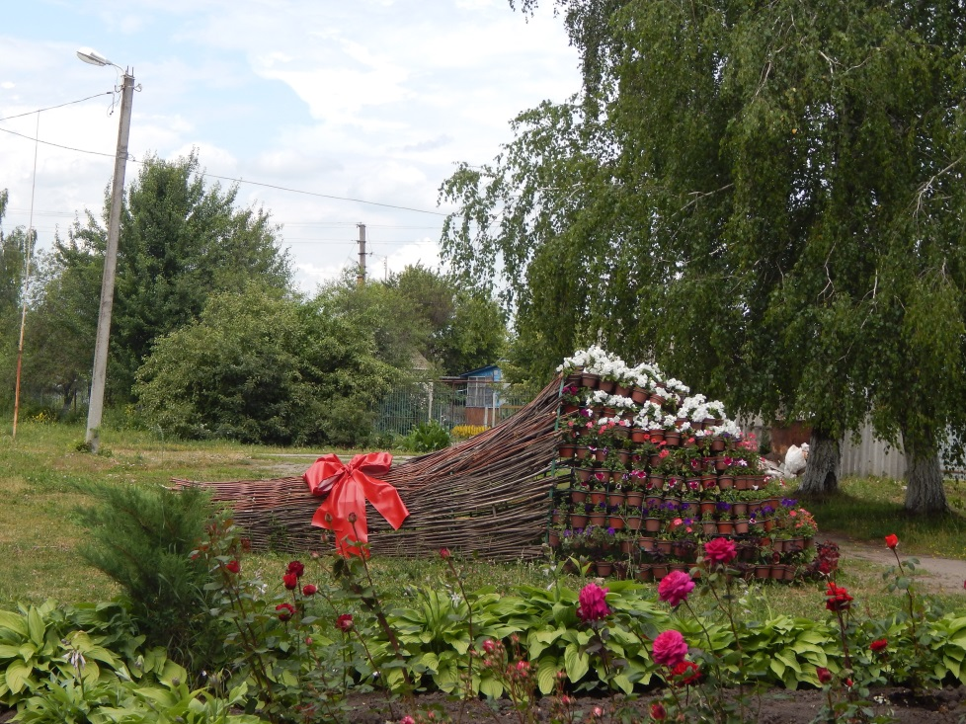
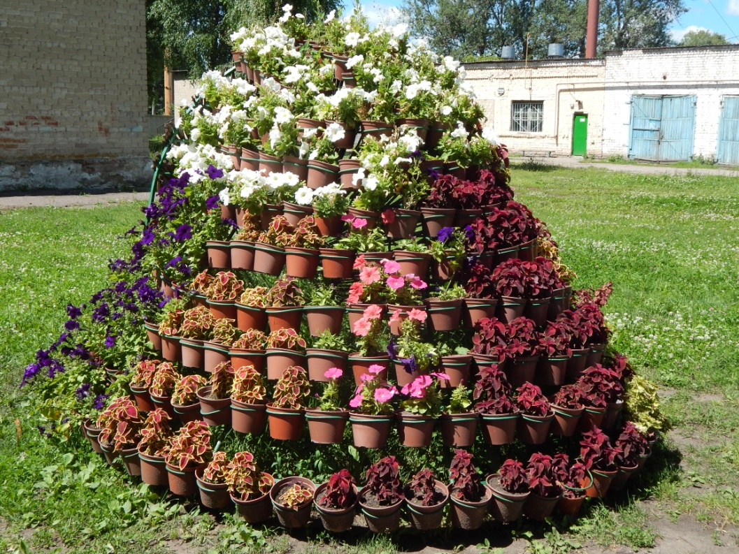
Клумба «Букет»

Slide 23
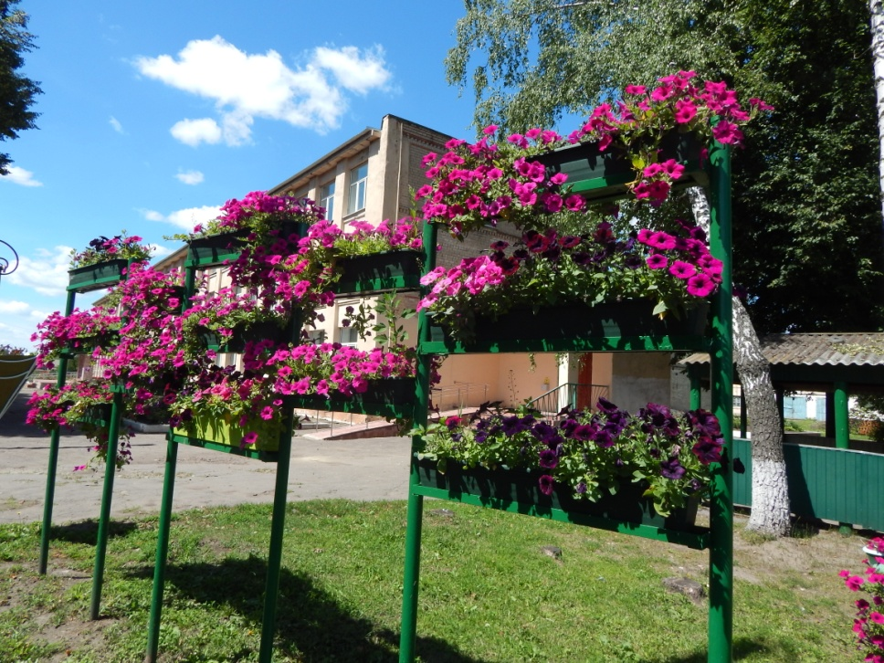
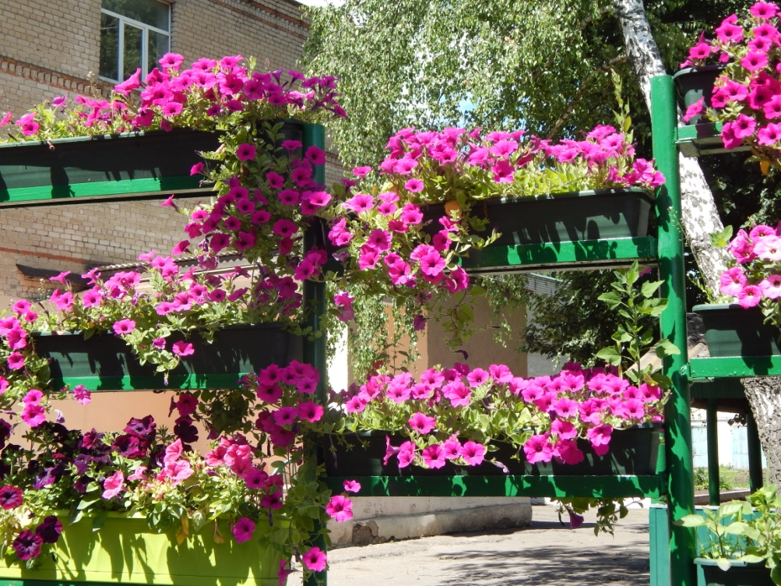
Клумба «Ступени»

Slide 24
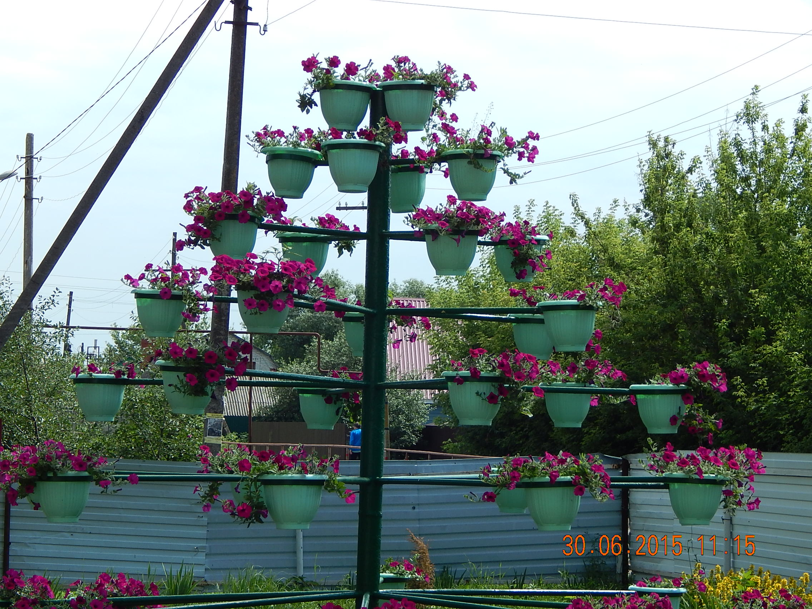
Малая архитектурная форма «Дерево»

Slide 25
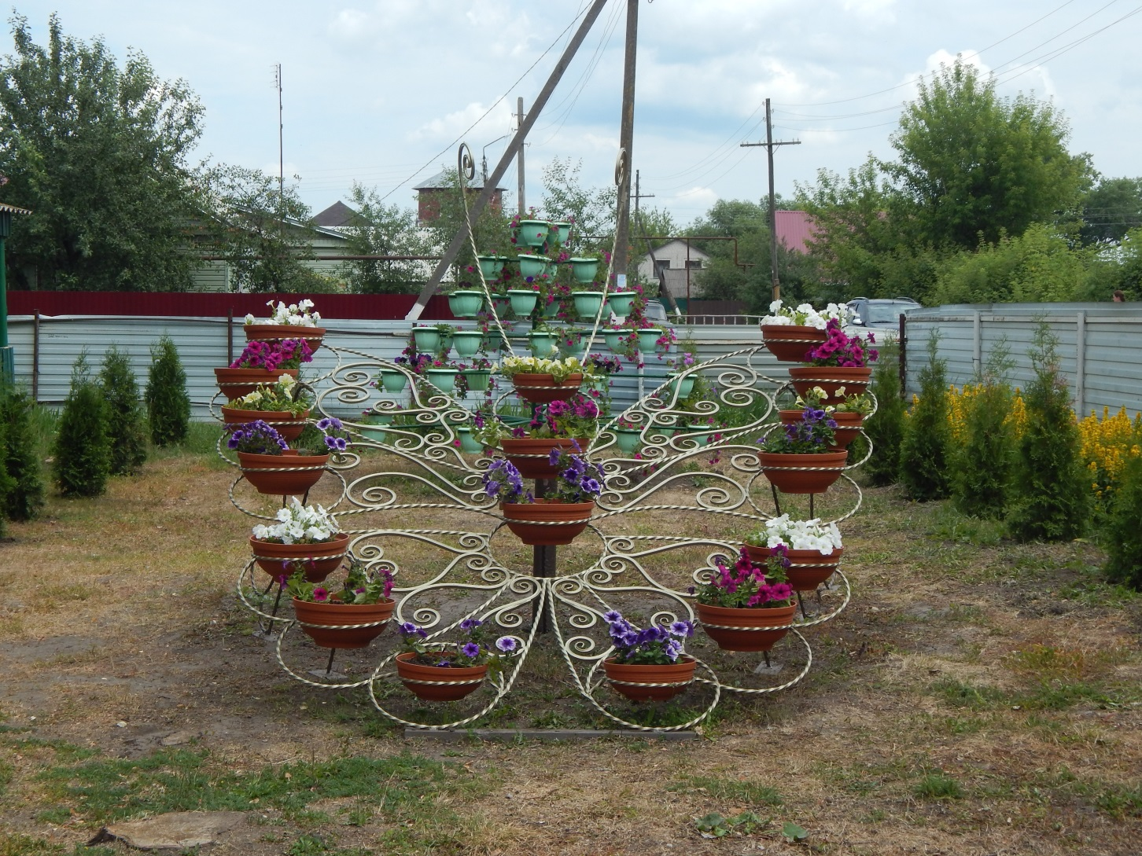
Клумба «Бабочка»

Slide 26
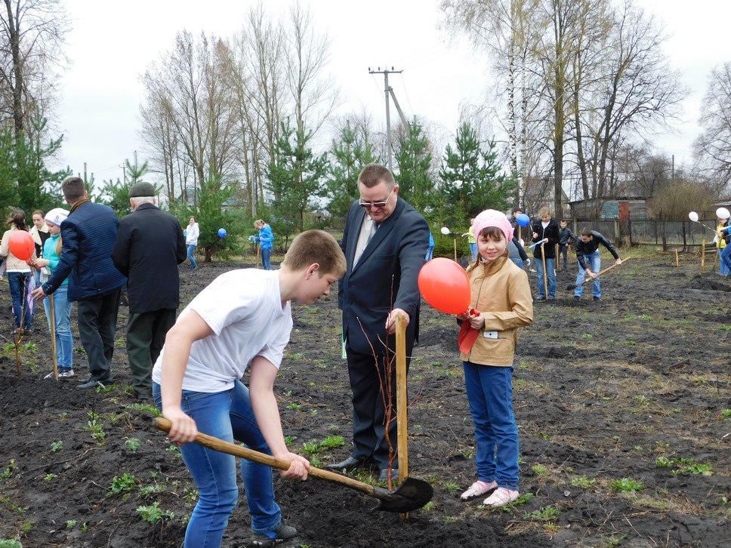
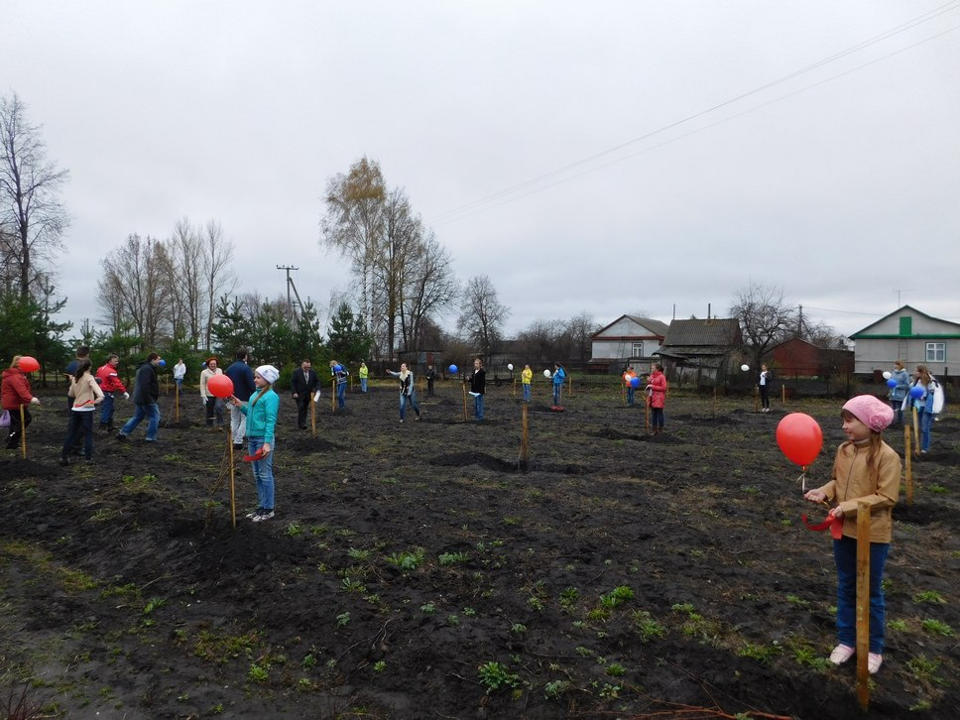
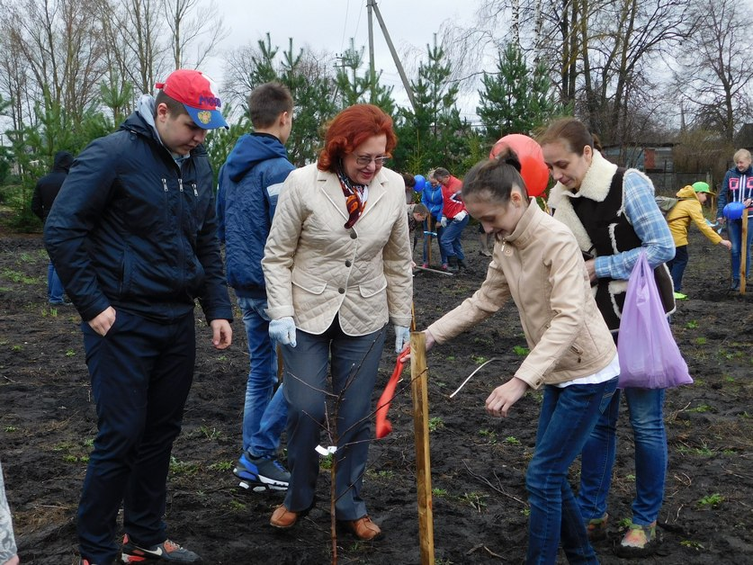
Акция
«Сад Поколений»

Slide 27
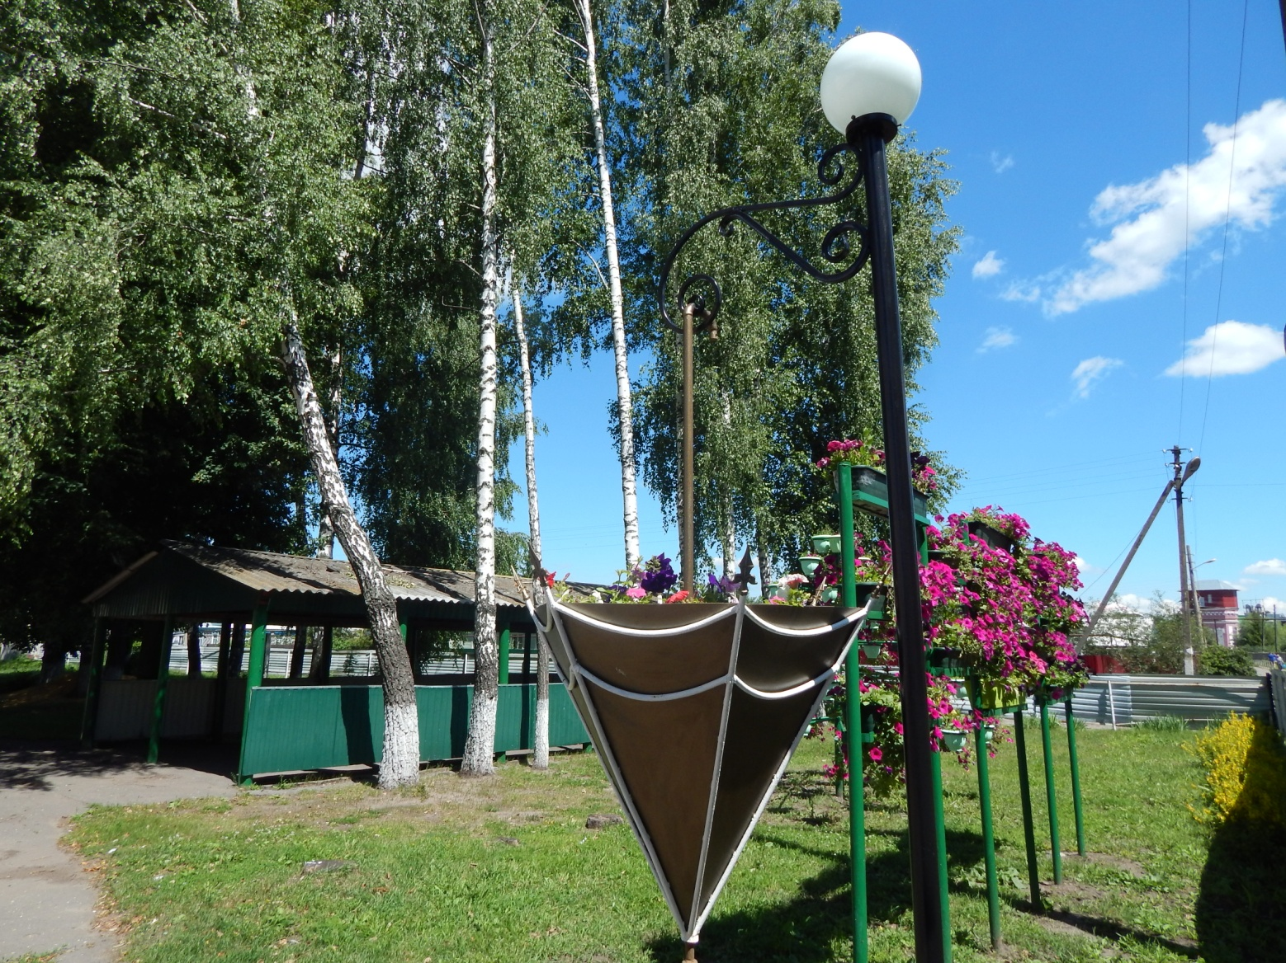
Клумба «Зонтик»

Slide 28
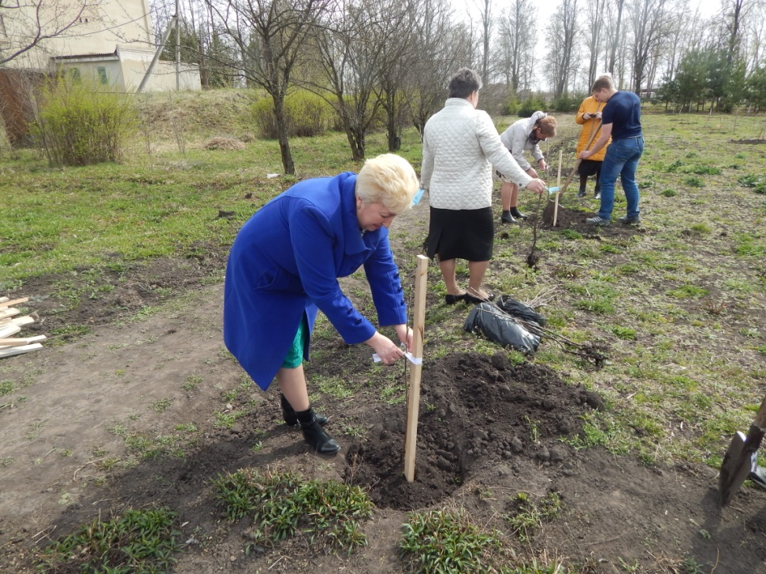
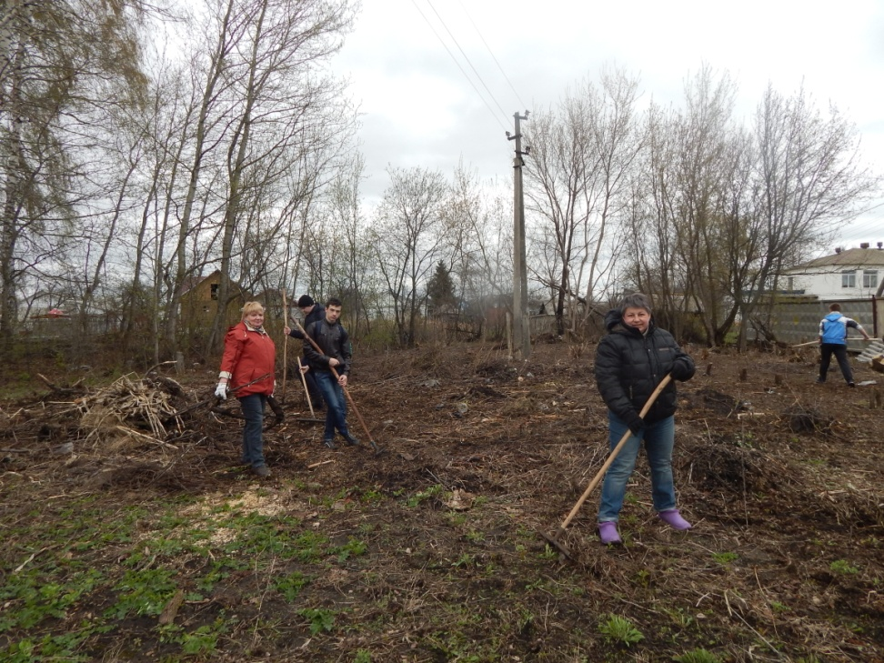
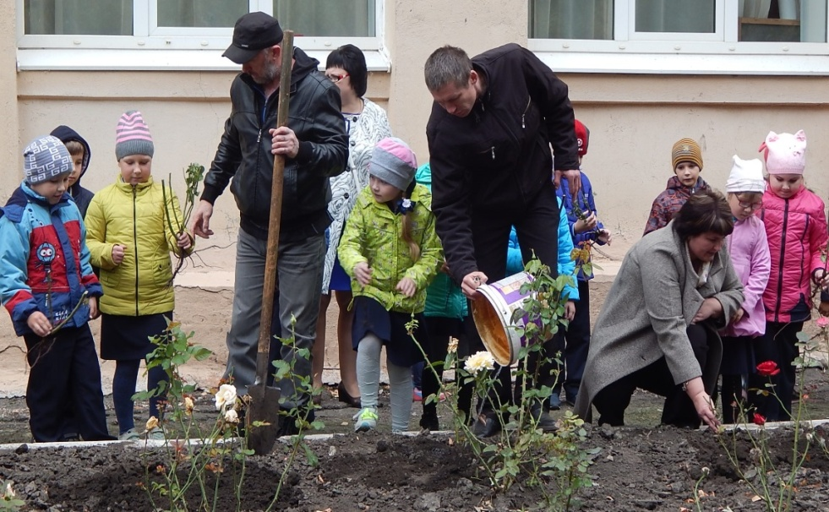
Работаем все вместе

Slide 29
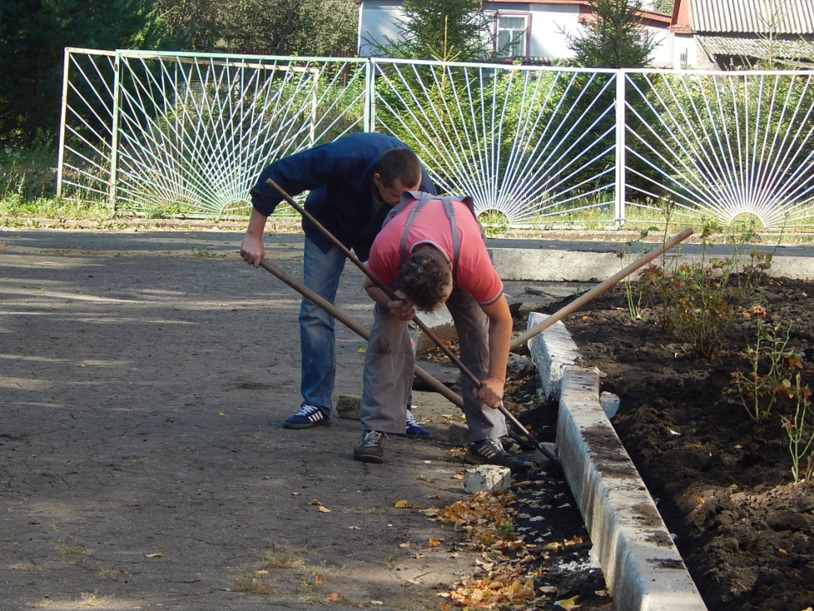
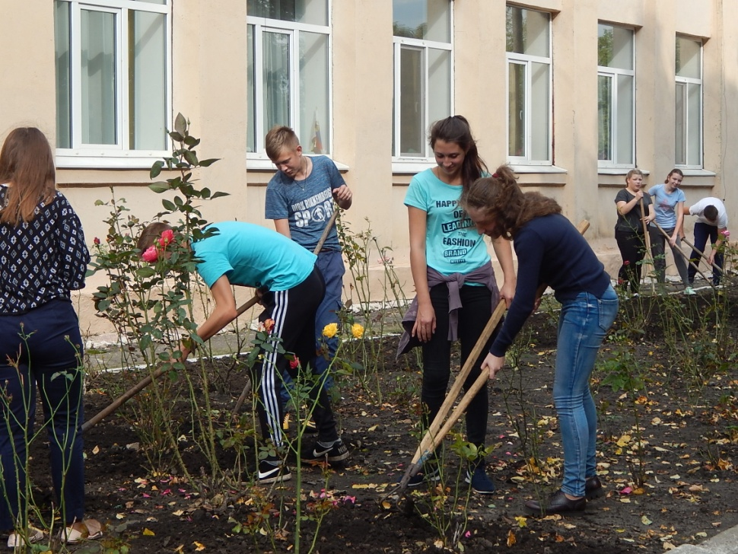
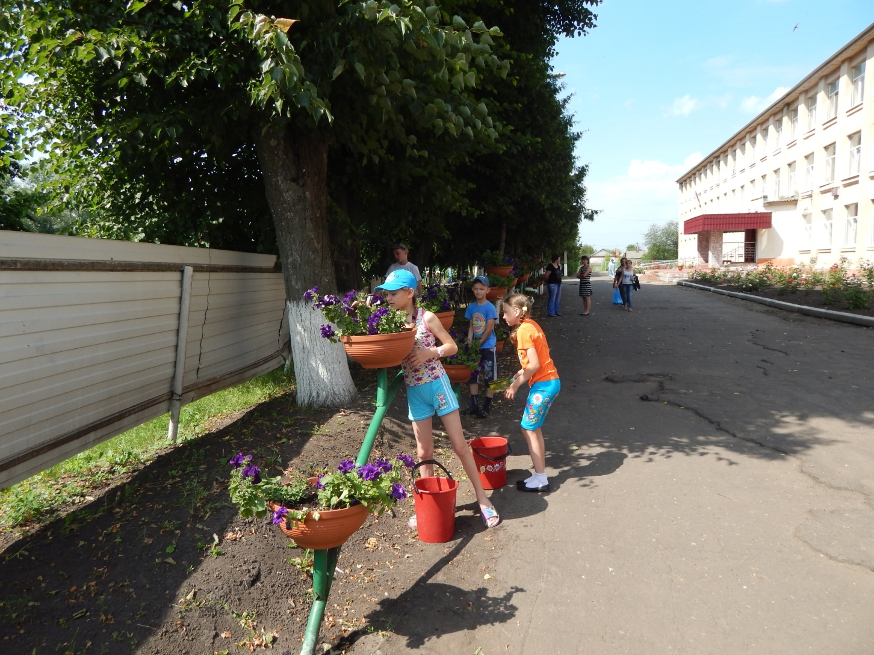
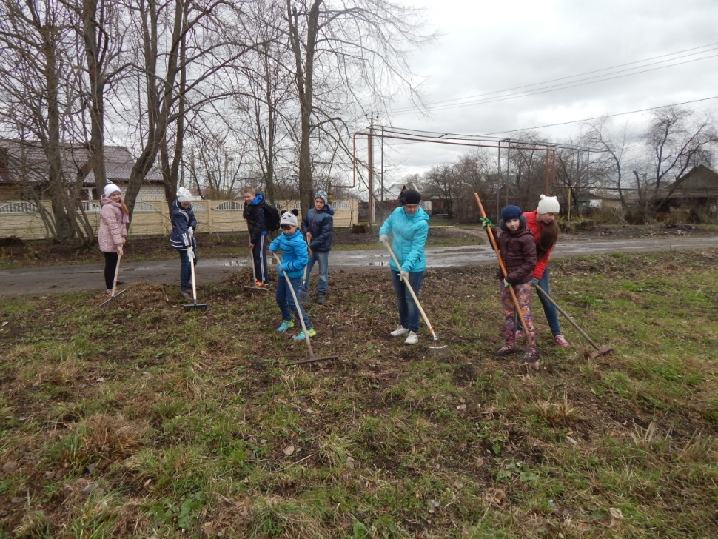

Slide 30
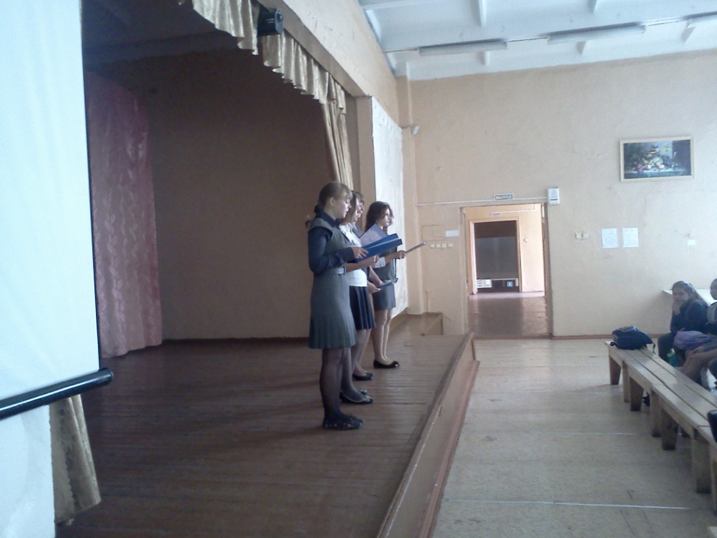
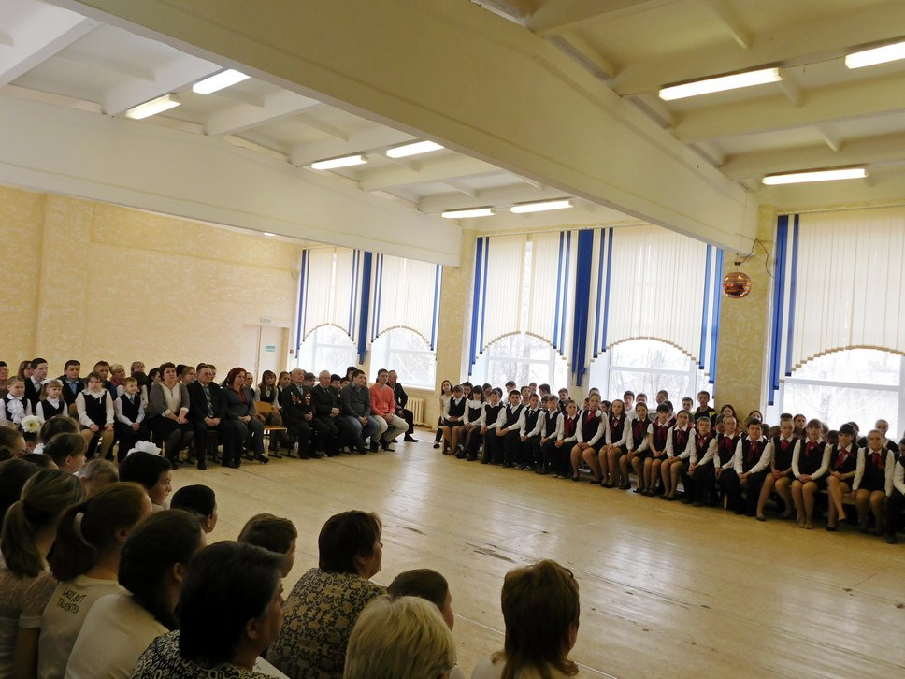
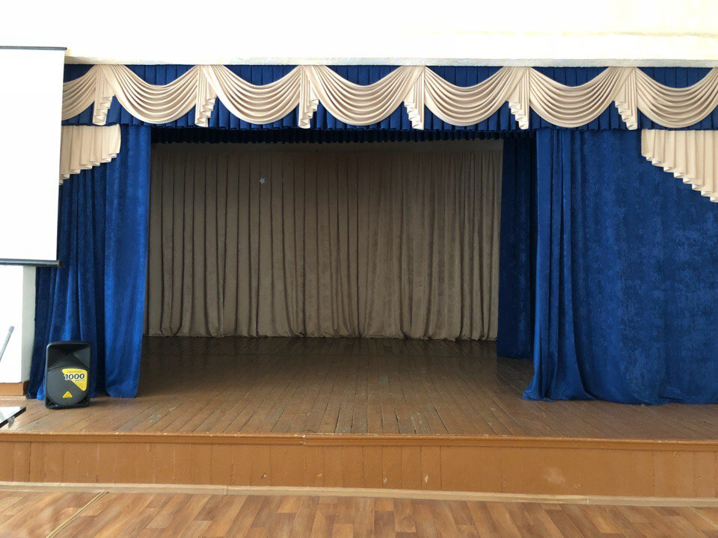
Актовый зал

Slide 31


Начало работ в зимнем саду

Slide 32

Начало работ в зимнем саду

Slide 33

Наш зимний сад

Slide 34


Лестница

Slide 35

Наш последний объект

Slide 36
Спасибо за внимание!

